Slide 1
mude a história cuidando das crianças hoje
Anna Chiesa

Slide 2
?
percepção da
população
quando a
criança
começa a
aprender?
Estudo: 2ª etapa Ibope Bus – População - 2012
Base: Amostra total (2002 entrev)
53%
22%
25%
21%
17%
7%
5%
3%
a partir de 6 meses
ainda no útero
assim que nasce
a partir dos 6 meses
a partir de 1 ano
a partir de 2 anos
a partir de 3 anos
a partir de 6 anos

Slide 3
o que é
Importante
para o desenvolvimento
da criança?
o que é
Importante
para o desenvolvimento
da criança?
percepção da
população
51%
pediatra e vacinas
45% amamentação
12%
11%
8%
6%
carinho e afeto
estímulos
auditivos e
audiovisuais
socialização
com outras
crianças
frequentar
creche e
escolinha
31%
alimentação

Slide 4
?
percepção da
população
Quais as fontes ou pessoas mais confiáveis para buscar informação sobre crianças de 0 a 3 anos?
Estudo: 2ª etapa Ibope Bus – População - 2012
Base: Amostra total (2002 entrev)
71%
38%
14%
8%
8%
pediatra
Outro especialista da saúde
mulheres que já são mães
obstetra
Professoras / tias da creche

Slide 5
Há muito ouvimos falar sobre a
primeira infância
1909 – Freud
Determinante na formação de uma pessoa
1934 – Vygotsky
A criança adquire certos hábitos e qualificações antes de aprender a aplica-los
1971 - Winnicott
Na amamentação estarão se estabelecendo as bases de uma riqueza de personalidade
e hoje?

Slide 6
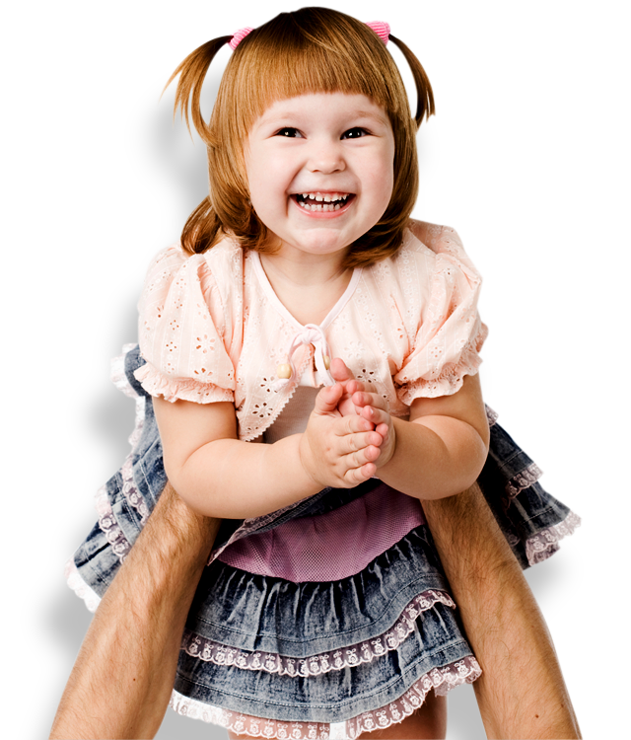
a neurociência tem sólidas evidências para afirmar que
na primeira infância:
a arquitetura do cérebro começa a se formar e segue evoluindo na velocidade das experiências vividas
vivências são fundamentais para o pleno desenvolvimento do ser humano

Slide 7
períodos sensíveis do
desenvolvimento cerebral
-6
-3
0
3
6
9
1
4
8
12
16
meses
anos
Vias (sensoriais, visão, audição)
Linguagem
Funções cognitivas altas
C. Nelson. In From Neurons to neighborhoods, 2000

Slide 8
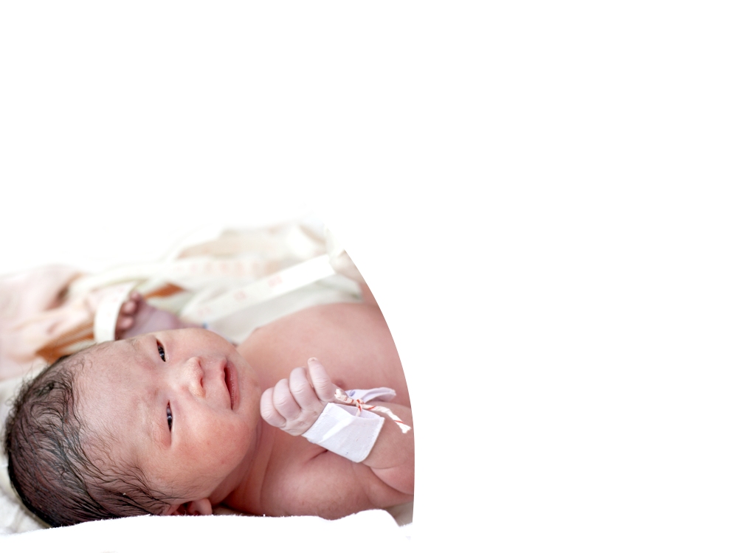
evolução da
SINAPTIZAÇÃO
Recém nascido
6 meses
2 anos

Slide 9
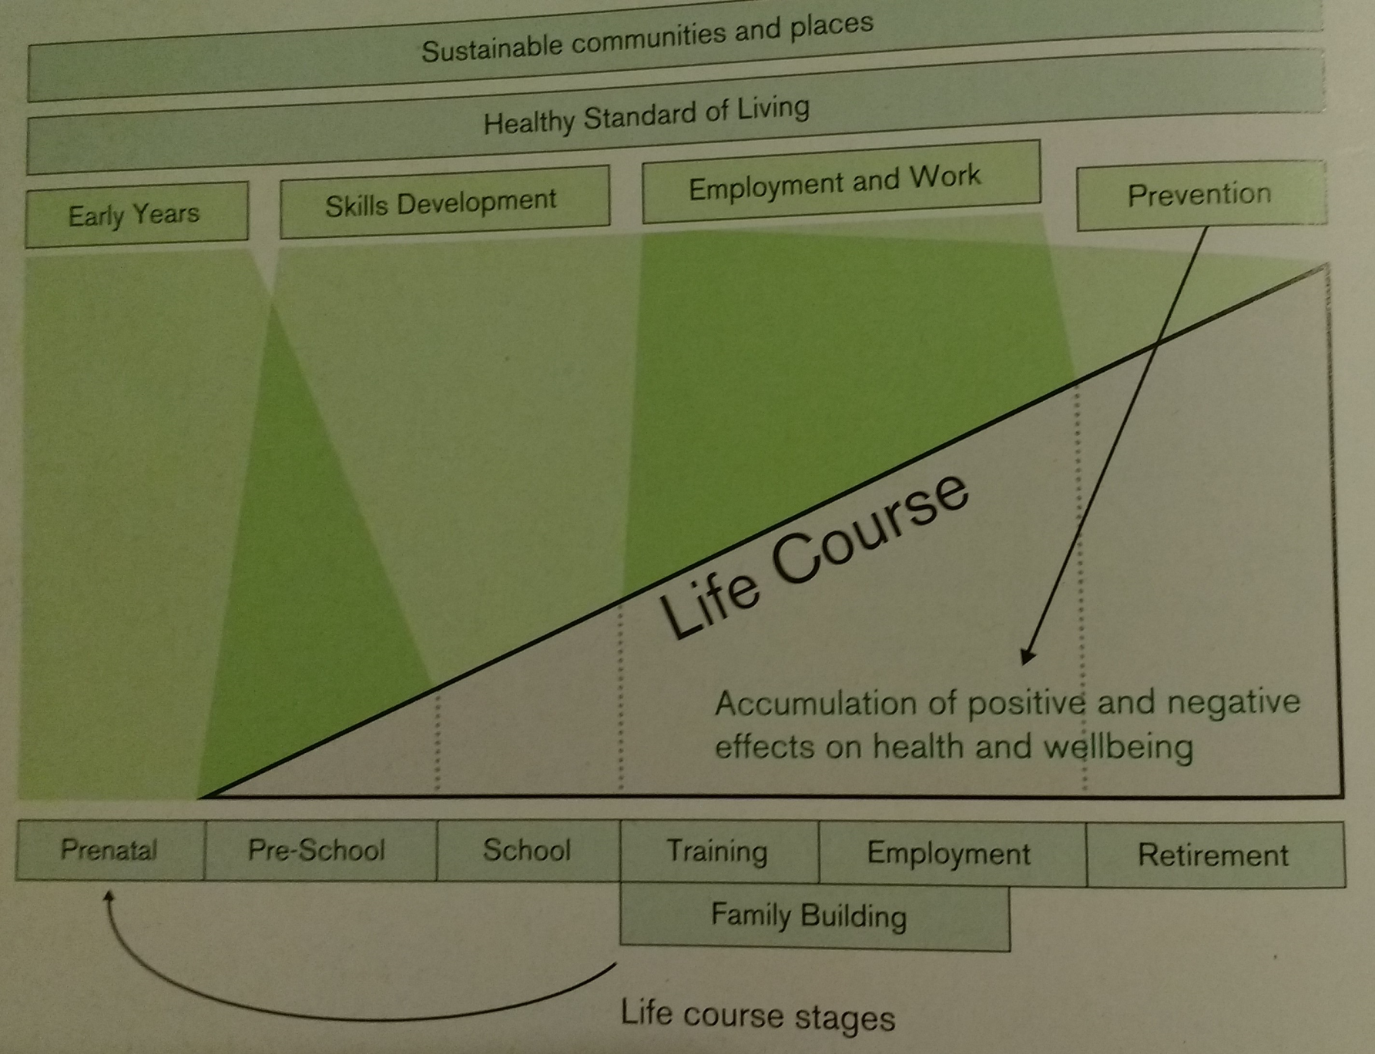

Slide 10
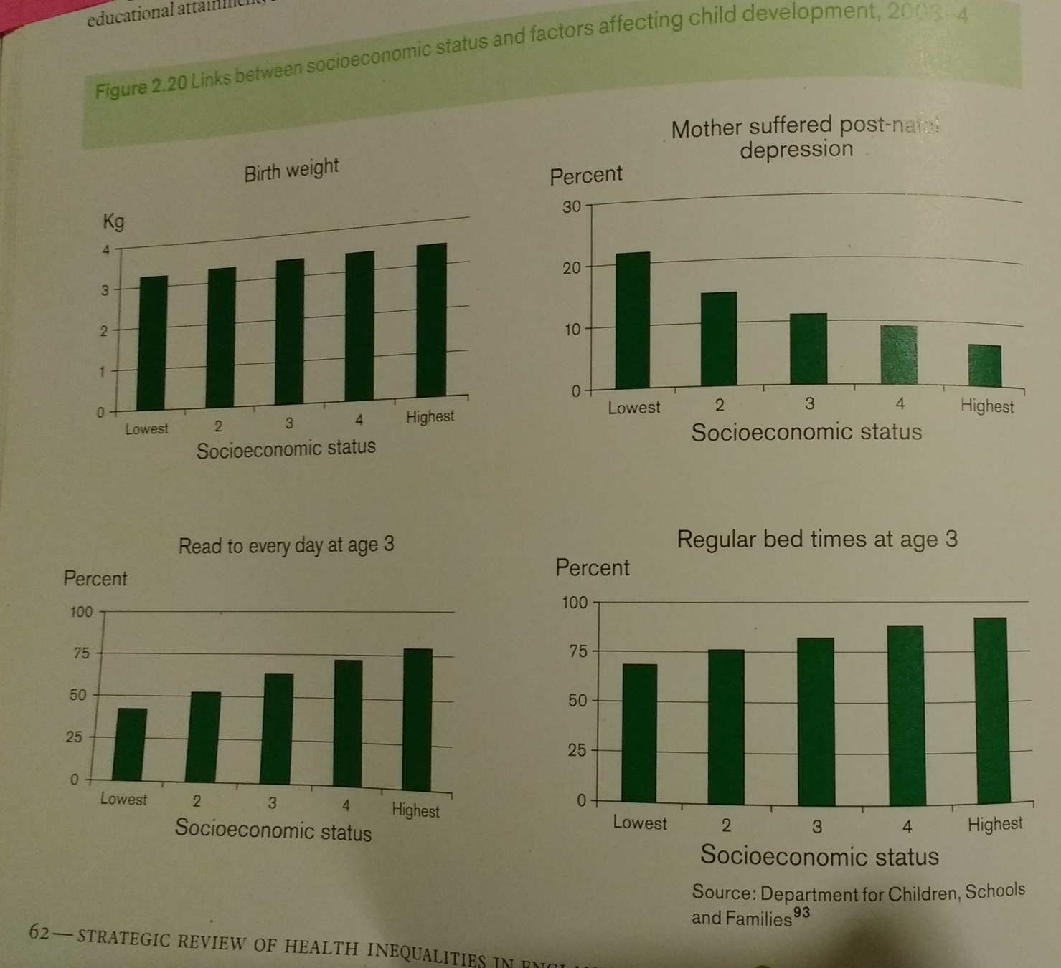

Slide 11
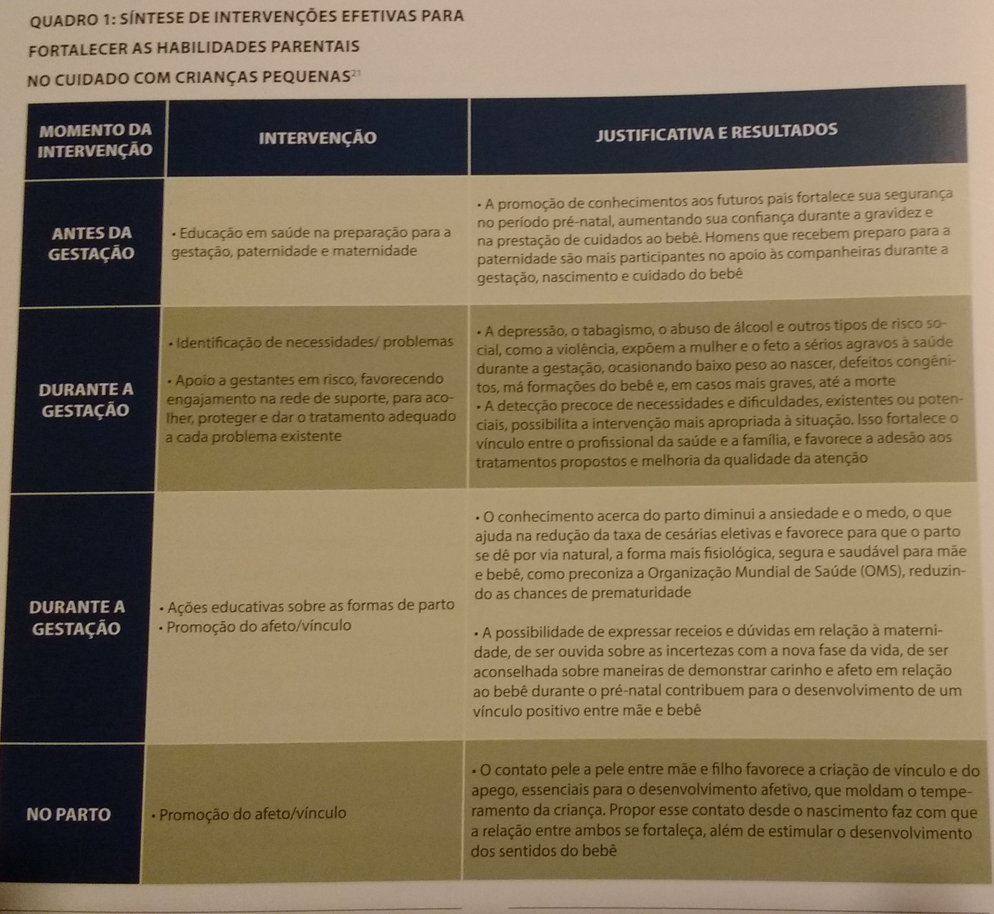

Slide 12
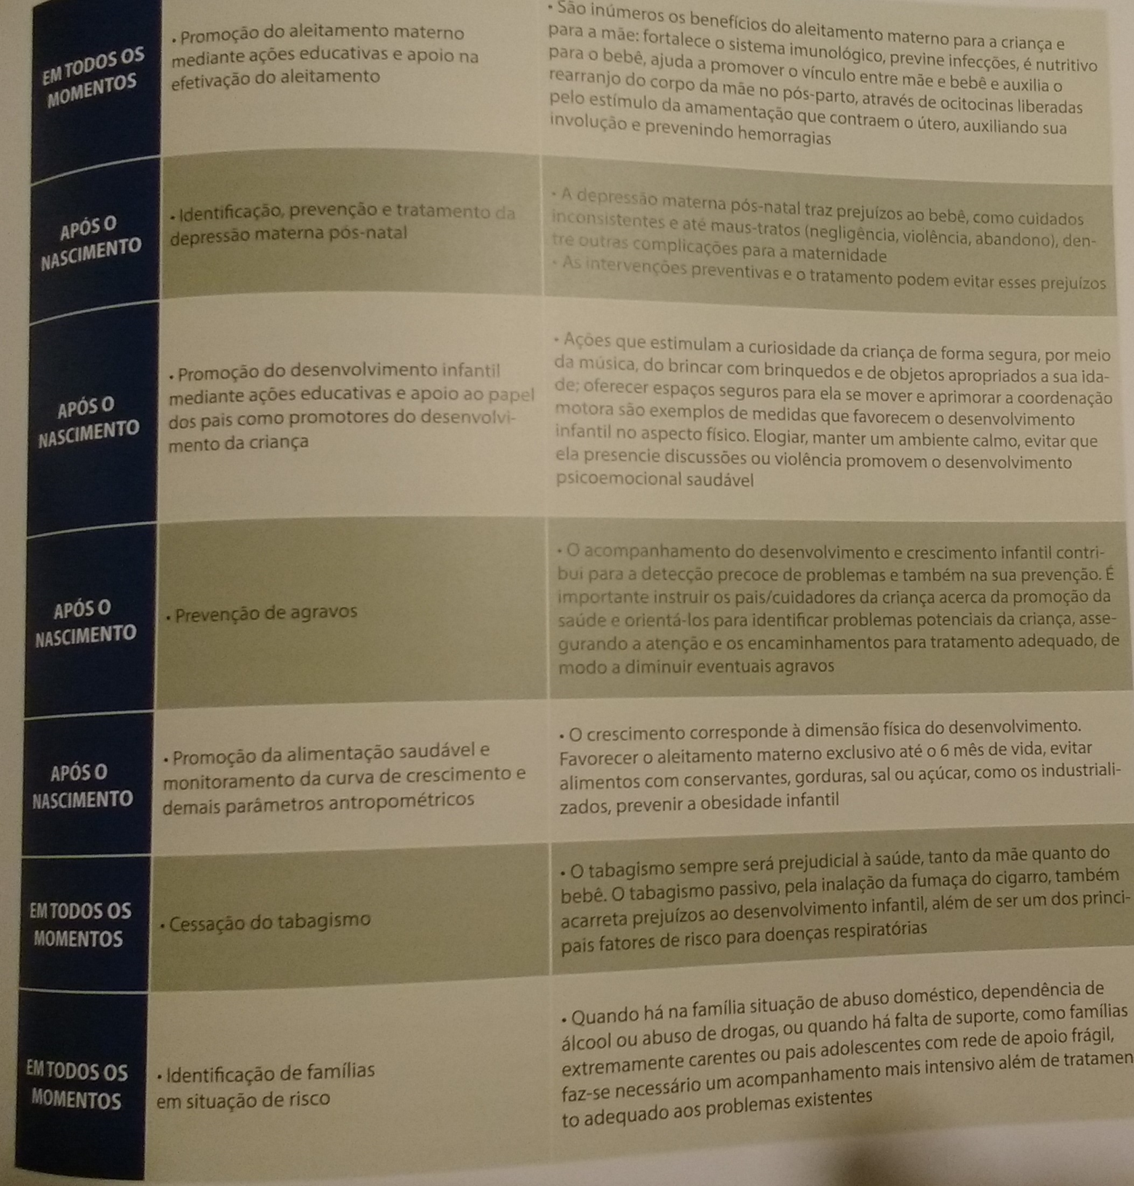

Slide 13
